Slide 1

Naïve Bayes
|Naïve Bayes를 사용해서 스팸 메일 분류 모델 만들기ㅣ
이정훈

Slide 2
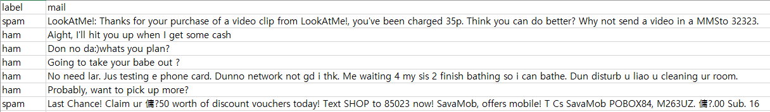
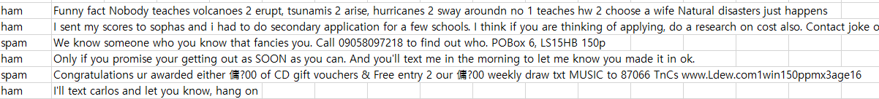
0 1 ㅣ 데이터 확인하기
Naïve Bayes
ㅣNaïve Bayes를 사용해서 스팸 메일 분류 모델 만들기ㅣ
Data Download
데이터 받는 곳 : https://github.com/vhrehfdl/ing_lab/tree/master/NB
train.csv 예시
test.csv 예시

Slide 3
0 1 ㅣ 데이터 확인하기
Naïve Bayes
ㅣNaïve Bayes를 사용해서 스팸 메일 분류 모델 만들기ㅣ
Data Analysis
Train 데이터와 Test데이터 개수 확인하기
 | ham | spam
train | 4334 | 680
test. | 491 | 67

Slide 4
0 2 ㅣ 알고리즘 구현
Naïve Bayes
ㅣNaïve Bayes를 사용해서 스팸 메일 분류 모델 만들기ㅣ
Naïve Bayes 알고리즘 구현
수업시간에 배운 방법을 기반으로 알고리즘을 구현해보자
< Naïve Bayes 알고리즘 >
P(정상 메일 | sentence) = P(word1 | 정상 메일) * P(word2 | 정상 메일) * P(word3 | 정상 메일) * P(정상 메일)
P(스팸 메일 | sentence) = P(word1 | 스팸 메일) * P(word2 | 스팸 메일) * P(word3 | 스팸 메일) * P(스팸 메일)

Slide 5
0 3 ㅣ 결과 측정
Naïve Bayes
ㅣNaïve Bayes를 사용해서 스팸 메일 분류 모델 만들기ㅣ
Evaluation
Test 데이터 셋을 사용해 Accuracy와 F1 Score 측정
from sklearn.metrics import accuracy_score
from sklearn.metrics import classification_report
실제 정답 = [‘spam’, ‘ham’ … ‘spam’]
예측 정답 = [‘ham’, ‘ham,’ … ‘spam’]
accuracy_score(실제 정답, 예측 정답)
print(classification_report(실제 정답, 예측 정답))

Slide 6
Q & A
THANK YOU

